Slide 1
الوحدة 63
تشغيل أنظمة الإشعال الإلكتروني في المركبات واختبارها
A103000399225

Slide 2
موجز عن الوحدة
تُعرّف هذه الوحدة المتعلمين بالعناصر والوظائف الأساسية لأنظمة الإشعال الإلكتروني في المركبات الحديثة. سيستكشف المتعلمون التطورات في تكنولوجيا الإشعال، وأهمها مولدات النبض ووحدات التحكم، وسيكتسبون مهارات في تشخيص الأعطال وصيانتها. ستزود دراسة هذه الوحدة المتعلمين بالكفاءات الأساسية اللازمة لتشخيص أنظمة الإشعال الإلكتروني وإصلاحها وفهمها بدقة، وتؤهلهم لتقلد أدوار في صيانة المركبات أو إجراء المزيد من الدراسات المتخصصة.
A103000399225

Slide 3
مقدمة الوحدة
مع تطور تقنية المحركات، أصبحت أنظمة الإشعال الإلكتروني جزءًا لا يتجزأ من اعتمادية المركبات وأدائها وكفاءتها. وقد أدت التطورات الحديثة، التي شملت شمعات الشرر طويلة الأمد وآليات التحكم المحسنة، إلى تحسُّن كبير في هذه الأنظمة. تُقدِّم هذه الوحدة دراسة شاملة للإشعال الإلكتروني، بدءًا من المكونات التقليدية ووصولًا إلى أنظمة الإشعال دون موزع وأنظمة الإشعال المبرمج. سيكتسب المتعلمون بتطبيق التمارين التشخيصية العملية فهمًا عمليًا لآلية تشغيل النظام وكيفية تحديد الأعطال. تزود هذه الوحدة المتعلمين بالمهارات والمعرفة اللازمة لصيانة أنظمة الإشعال الفعالة، ما يشكل أساسًا راسخًا للالتحاق بمهنة في مجال هندسة السيارات.
A103000399225

Slide 4
نتاجات التعلم
أ فهم وظيفة وتشغيل أنظمة الإشعال التقليدي
ب فهم تشغيل أنظمة الإشعال الإلكتروني المبرمج والإشعال دون موزع
ج تعرُّف وظيفة مولدات النبض ووحدات التحكم وآلية تشغيلهما
د اكتساب القدرة على إجراء اختبارات على نظام الإشعال الإلكتروني للتحقق من أعطال النظام
A103000399225

Slide 5
نتاج التعلم أ
فهم وظيفة وتشغيل
أنظمة الإشعال التقليدي
يستعرض نتاج التعلم هذا المكونات الرئيسة لأنظمة الإشعال التقليدي ومبادئ تشغيلها. ويتيح الفرصة للطلاب لفحص كل جزء فيها، بدءًا من الدوائر والأسلاك ووصولًا إلى شمعات الإشعال والموزع، لأن فهم كيفية عمل هذه المكونات معًا يسمح بتشغيل المحرك بكفاءة وفعالية. فضلًا على ذلك، يُمكِّن الإلمام بجوانب هذه المعرفة الطلاب من إجراء التشخيص والصيانة وتطوير فهم أعمق لأنظمة الإشعال الأكثر تعقيدًا.
A103000399225

Slide 6
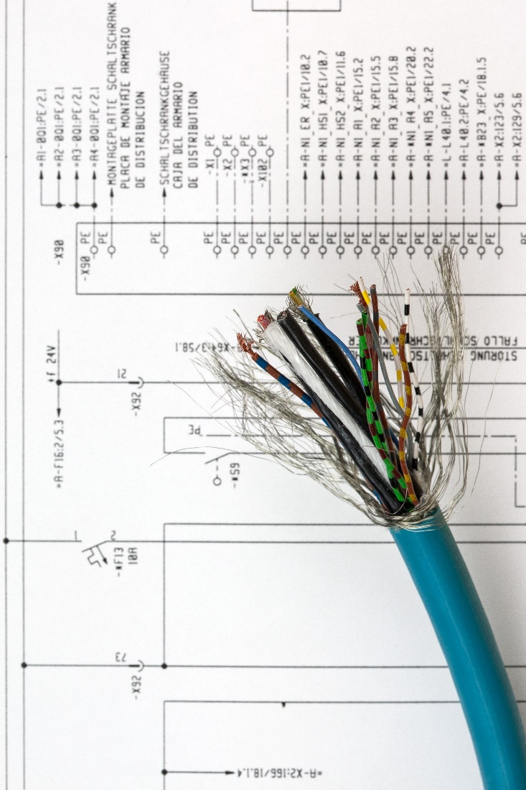
أ1 مكونات نظام الإشعال
الدوائر
مخططات الدوائر والأسلاك
الغرض: تعد مخططات الدوائر والأسلاك ضرورية لفهم كيفية توصيل المكونات الكهربائية وتشغيلها داخل نظام الإشعال، فهي توفر خارطة مرئية لاستكشاف الأعطال وإصلاحها.
المحتوى: توضح المخططات تصميم ومسارات التيار الكهربائي من مصدر الإشعال إلى المكونات المختلفة، ما يضمن عمل كل جزء على النحو المنشود.
الدائرة الابتدائية
الوظيفة: تبدأ الدائرة الابتدائية الشرر في نظام الإشعال. وتحتوي على مفتاح الإشعال والبطارية والملف الأساسي لملف الحث.
التشغيل: عند تشغيل مفتاح الإشعال، يتدفق التيار من البطارية عبر الملف الأساسي، ما يشكل مجالًا مغناطيسيًا حول الملف.
الدائرة الثانوية
الوظيفة: تعمل الدائرة الثانوية على تضخيم الجهد المطلوب لإشعال مزيج الوقود والهواء في المحرك.
التشغيل: عندما ينهار المجال المغناطيسي في الدائرة الابتدائية، فإنه يولد جهدًا عاليًا في الملف الثانوي، وينتقل بعد ذلك إلى الموزع وشمعات الإشعال.
A103000399225

Slide 7
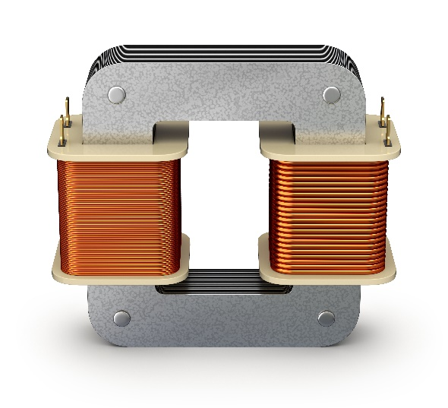
أ1 مكونات نظام الإشعال
مفتاح الإشعال
الدور: يتحكم مفتاح الإشعال في تدفق التيار الكهربائي من البطارية إلى نظام الإشعال.
الأداء الوظيفي: يسمح للسائق بتشغيل المحرك أو إيقافه عن طريق تشغيل المفتاح أو الضغط على زر. ويضمن أيضًا نشاط نظام الإشعال فقط عندما يكون المحرك مخصصًا للتشغيل.
قاطع التيار
الغرض: يقطع قاطع التيار تدفق التيار في الدائرة الابتدائية، ما يتسبب في انهيار المجال المغناطيسي في الملف.
التشغيل: يولد هذا الانقطاع السريع الجهد العالي في الملف الثانوي اللازم لإنتاج شرر في شمعة الإشعال.
ملف الحث
ملف أساسي
الوظيفة: يعد الملف الأساسي جزءًا من الدائرة الابتدائية ويولد مجالًا مغناطيسيًا عندما يتدفق التيار من خلاله. وهذا المجال المغناطيسي ضروري لتحويل الجهد.
ملف ثانوي
الغرض: يحتوي الملف الثانوي على عدد لفات أكثر من الملف الأساسي، ما يمكنه من رفع الجهد إلى المستوى العالي اللازم لإنتاج الشرر.
التشغيل: عندما ينهار المجال المغناطيسي في الملف الأساسي، فإنه يؤدي إلى جهد عالي في الملف الثانوي، وهو أمر ضروري لإشعال شمعة الشرر.
الأسلاك الموصلة
الدور: تنقل الأسلاك الموصلة الكهرباء ذات الجهد العالي من ملف الحث إلى الموزعات ومن الموزع إلى كل شمعة إشعال.
الخواص: معزولة بشدة لمنع فقدان التيار أو التداخل مع أنظمة المركبة الأخرى.
A103000399225

Slide 8
أ1 مكونات نظام الإشعال
الموزع والغطاء
الوظيفة: يوجّه الموزع تيار الجهد العالي من الملف إلى شمعة الإشعال الصحيحة في الوقت المناسب في كل أسطوانة.
المكونات:
الغطاء: يحمي غطاء الموزع المكونات الداخلية ويضم نقاط التماس لكل سلك موصل.
التشغيل: يلامس ذراع الدوار الموجود داخل غطاء الموزع كل طرف لإكمال الدائرة لشمعة الإشعال.
ذراع الدوار
الغرض: يدور ذراع الدوار داخل غطاء الموزع، ما يسمح للتيار عالي الجهد بالمرور من الملف إلى السلك الموصل بشمعة الإشعال المناسب.
التشغيل: يضمن أن كل أسطوانة تتلقى الشرر في التوقيت الصحيح، وهو أمر حيوي لتشغيل المحرك بكفاءة.
شمعات الشرر أو الإشعال
الدور: توصل شمعات الإشعال شرر الجهد العالي لإشعال مزيج الوقود والهواء داخل كل أسطوانة محرك.
التشغيل: تحول الطاقة الكهربائية إلى شرر يشعل الوقود ويتسبب في الاحتراق وتشغيل المحرك.
الآليات: تقديم/تبكير (منظِّم) ميكانيكي
الوظيفة: يضبط توقيت الإشعال بناءً على سرعة المحرك. حيث تتطلب سرعات المحرك العالية توقيت الإشعال المبكر لتحسين الأداء.
تأخير
الغرض: يؤخر توقيت الإشعال عند الحاجة، مثل بدء التشغيل البارد أو حالات التحميل العالي، لمنع تعطل المحرك وتحسين الكفاءة.
تقديم فراغي
الدور: يغير توقيت الإشعال بناءً على حمولة المحرك وموضع الخانق باستخدام ضغط التفريغ من مشعب السحب.
التشغيل: يعمل على تقديم التوقيت في ظروف التحميل المنخفض، مما يحسن كفاءة استهلاك الوقود واستجابة المحرك.
A103000399225

Slide 9
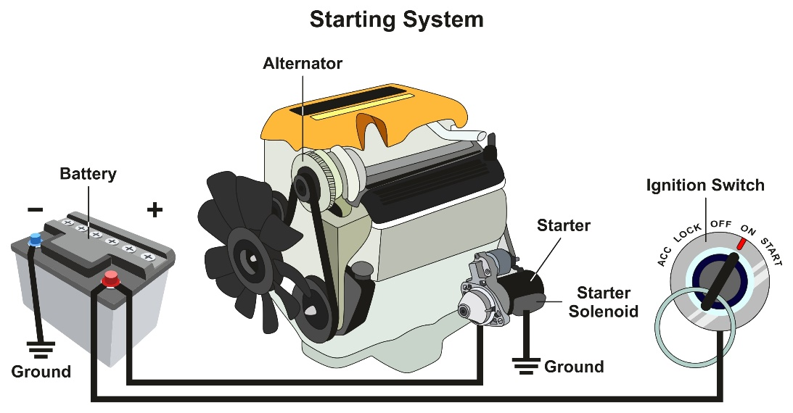
أ2 تشغيل نظام الإشعال
توقيت الإشعال
التوقيت في وضع السكون
التعريف: يشير التوقيت في وضع السكون إلى توقيت الإشعال عندما يكون المحرك ساكنًا، ويتم ضبطه عادةً عن طريق محاذاة علامات توقيت محددة على المحرك والموزع.
الغرض: تضمن شمعة الإشعال إشعال مزيج الهواء والوقود عند النقطة الصحيحة للاحتراق الفعال، خاصة في أثناء بدء التشغيل.
الاستخدام: يُضبط التوقيت في وضع السكون عادةً في أثناء الصيانة الروتينية أو الإعداد لضمان بدء تشغيل وأداء أولي صحيح للمحرك.
التوقيت في وضع التشغيل
التعريف: يشير التوقيت في وضع التشغيل إلى توقيت الإشعال عند تشغيل المحرك ويمكن ضبطه وفقًا لسرعة المحرك والحمل.
الغرض: يعمل على تكييف توقيت الإشعال مع ظروف القيادة المختلفة، مما يعمل على تحسين الأداء وكفاءة الوقود عبر سرعات المحرك المختلفة.
التشغيل: تعمل آليات التقديم (مثل التقديم الفراغي والميكانيكي) على ضبط التوقيت ديناميكيًا، مما يضمن الاحتراق الفعال في أثناء التسارع وظروف التحميل المتنوعة.
المقدمة
يُرشد نتاج التعلم هذا الطلاب إلى المبادئ الأساسية لتشغيل نظام الإشعال، بما في ذلك التوقيت وأنماط السكون والنطاق. ويؤهل الفهم الجيد لهذه الجوانب الطلاب لإجراء تشخيصات دقيقة، ما يضمن الأداء الأمثل للمحرك واعتماديته. ويوفر الإلمام بهذه المبادئ أساسًا قويًا للانتقال إلى مفاهيم وتطبيقات نظام الإشعال الأكثر تقدمًا.
في هذا الجزء، سيستكشف المتعلمون الجوانب التشغيلية لأنظمة الإشعال التقليدي، مع التركيز على توقيت الإشعال، وأنماط السكون والنطاق. وهذه المعلمات ضرورية لتحقيق الاحتراق الفعال والأداء الأمثل للمحرك والاعتمادية. وعند فهم أهمية كل عامل، سيكتسب المتعلمون المهارات اللازمة لصيانة أنظمة الإشعال واستكشاف أمحمد خالد قطنانيا وإصلاحها بفعالية.
مولد التيار البديل
بطارية
مفتاح الإشعال
بادئ دوران
ملف لولبي
سلك أرضي
سلك أرضي
A103000399225

Slide 10
أ2 تشغيل نظام الإشعال
السكون
زاوية السكون
التعريف: زاوية السكون هي المُدة، المقاسة بالدرجات، التي تظل فيها نقاط قاطع التيار مغلقة، مما يسمح للتيار بالتدفق في الملف الأساسي.
الغرض: يضمن تدفق التيار الكافي في الدائرة الابتدائية لتوليد الجهد العالي اللازم لشرارة قوية في الدائرة الثانوية.
الأهمية: تسهم زاوية السكون المناسبة في توصيل الشرر بشكل متسق ومنع حدوث مشكلة عدم الاحتراق وتعزيز الاحتراق الفعال.
وقت السكون
التعريف: وقت السكون هو المدة الفعلية (المقاسة بالمللي ثانية) التي تظل فيها النقاط مغلقة، ما يتيح تراكم التيار في الدائرة الابتدائية.
الصلة: يضمن وقت السكون المناسب توفير الوقت الكافي للملف للشحن، ما ينتج عنه شرارة قوية عبر جميع دورات المحرك.
اختلاف السكون
الغرض: يشير اختلاف السكون إلى التغييرات في زاوية السكون أو الوقت بسبب عوامل مثل سرعة المحرك أو تآكل الملامسات أو مقاومة الدائرة.
الآثار المترتبة: يمكن أن يؤدي الاختلاف المفرط في السكون إلى حدوث مشكة عدم احتراق وأداء ضعيف للمحرك واستخدام غير فعال للوقود. وتساعد مراقبة السكون وضبطه في الحفاظ على اتساق النظام وأدائه.
A103000399225

Slide 11
أ2 تشغيل نظام الإشعال
أنماط نطاق الإشعال
كيلوفولطية الشرر
التعريف: يمثل كيلوفولطية الشرر الجهد اللازم لإنشاء شرارة عبر فجوة شمعة الإشعال، ويمكن رؤيتها كنمط مميز على مرسمة الذبذبات.
الاستخدام: تساعد أنماط كيلوفولطية الشرر في تقييم صحة شمعة الإشعال وملف الإشعال ومكونات الدائرة الثانوية.
التفسير: تشير أنماط الكيلوفولطية المتسقة إلى نظام إشعال يعمل بشكل جيد؛ وقد تشير الانحرافات إلى مشكلات مثل شمعات الإشعال البالية أو الملفات المعيبة.
نمط نطاق الدائرة الابتدائية
الدور: يعرض الجهد في الملف الأساسي، ما يساعد على تقييم أداء المكونات مثل قاطع التيار ومفتاح الإشعال.
الاستخدام التشخيصي: قد تؤدي الاختلافات في نمط الدائرة الابتدائية إلى إبراز المشكلات المتعلقة بإعدادات التوقيت أو مفتاح الإشعال، ما يسمح باستكشاف الأعطال وإصلاحها بشكل مركّز.
نمط نطاق الدائرة الثانوية
الغرض: يكشف عن الشكل الموجي عالي الجهد من الملف الثانوي، وهو أمر بالغ الأهمية لتقييم إطلاق الشرر.
الأهمية: يمكن أن يشير الشذوذ في هذا النمط إلى وجود أخطاء في غطاء الموزع أو الدوار أو أسلاك موصل شمعة الإشعال، ما يوفر نظرة ثاقبة لمشكلات عدم التشغيل المحتملة.
نمط السكون
التعريف: يُظهر نمط السكون، المعروض كموجة على مرسمة الذبذبات، الوقت أو الزاوية التي تظل فيها النقاط مغلقة في الدائرة.
الاستخدام: يمكن أن تساعد الاختلافات في نمط السكون في تحديد الشذوذ في تشغيل نقطة قطع التيار، ما يساعد على ضمان أداء الإشعال المتسق.
نمط خرج الملف
الدور: يعرض جهد خرج الملف إلى شمعات الإشعال، وهو أمر بالغ الأهمية للتأكد من أن الملف يطلق شررًا كافيًا.
الصلة التشخيصية: قد تشير الانحرافات في نمط خرج الملف إلى فشل الملف أو مشكلات داخل الدوائر الابتدائية أو الثانوية، ما قد يؤدي إلى انخفاض قوة الشرر وعدم كفاءة المحرك.
A103000399225

Slide 12
نتاج التعلم ب
فهم تشغيل أنظمة الإشعال الإلكتروني المبرمج والإشعال دون موزع
يهدف نتاج التعلم هذا إلى تعريف الطلاب بالأنظمة المتقدمة المستخدمة في تقنية الإشعال الحديثة: الإشعال الإلكتروني المبرمج وأنظمة الإشعال دون موزع. تمثل هذه الأنظمة تقدمًا تقنيًا كبيرًا مقارنة بالأنظمة التقليدية القائمة على الموزع، ما يوفر أداءً محسنًا وكفاءة واعتمادية. وسيكتسب الطلاب بدراسة نتاج التعلم هذا فهمًا أساسيًا لكيفية عمل هذه الأنظمة، ما يساعد على إعدادهم لإجراء التشخيص والصيانة في تكنولوجيا السيارات الحديثة.
A103000399225

Slide 13

ب1 الإشعال الإلكتروني المبرمج
المقدمة
يتناول هذا الجزء نظام الإشعال الإلكتروني المبرمج الذي يمثل تطورًا كبيرًا مقارنةً بأنظمة الإشعال التقليدي. الإشعال الإلكتروني المبرمج يستخدم التحكم الإلكتروني والمستشعرات لتنظيم توقيت الإشعال بدقة عالية. بفضل دراسة مكونات ووظائف وتشغيل أنظمة الإشعال الإلكتروني المبرمج، سيكتسب المتعلمون فهمًا شاملًا لكيفية عمل وحدات التحكم الإلكتروني والمستشعرات والمكونات الأخرى معًا لتحسين أداء المحرك وكفاءة الوقود والانبعاثات.
المكونات والوظائف والتشغيل.
نظرة عامة: يعتمد نظام الإشعال الإلكتروني المبرمج على التحكم الإلكتروني والمستشعرات المختلفة لمراقبة وضبط توقيت الإشعال باستمرار.
الوظيفة: يعمل النظام من خلال معالجة البيانات في الوقت الفعلي من المستشعرات على ضبط توقيت الإشعال وكثافة الشرر بناءً على متطلبات المحرك وظروف القيادة، ما يعزز الأداء والكفاءة.
التشغيل: يعمل نظام الإشعال الإلكتروني المبرمج على جمع المعلومات من المستشعرات، وإرسال هذه البيانات إلى وحدة التحكم الإلكتروني، وتنشيط ملف الإشعال في اللحظة المناسبة تمامًا لتحقيق الاحتراق الأمثل.
وحدة التحكم الإلكتروني (ECU)
الدور: تمثل وحدة التحكم الإلكتروني وحدة المعالجة المركزية لنظام الإشعال الإلكتروني المبرمج، حيث تتلقى بيانات من مستشعرات مختلفة وتعالجها لضبط توقيت الإشعال.
الأداء الوظيفي: تستخدم وحدة التحكم الإلكتروني البيانات الواردة من المستشعرات؛ مثل موضع عمود المرفق ودرجة حرارة المحرك وضغط المشعب، لحساب التوقيت الأمثل وترسل إشارات لتنشيط ملف الإشعال.
الأهمية: تسمح وحدة التحكم الإلكتروني لنظام الإشعال بالتكيف مع التغيرات في ظروف القيادة، وتحسين الاقتصاد في استهلاك الوقود، وتقليل الانبعاثات، وتعزيز الأداء العام للمحرك.
A103000399225

Slide 14
ب1 الإشعال الإلكتروني المبرمج
المستشعرات
مستشعر الضغط المطلق في المشعب (MAP)
الغرض: يقيس الضغط المطلق في مشعب السحب، ما يوفر بيانات عن حمل المحرك.
الدور في الإشعال: تستخدم وحدة التحكم الإلكتروني بيانات الضغط المطلق في المشعب لضبط توقيت الإشعال بناءً على حمل المحرك، وتحسين الأداء والكفاءة.
مستشعر عمود المرفق (الكرنك)
الغرض: يستكشف موضع وسرعة عمود المرفق، وهو أمر ضروري لتوقيت الإشعال بدقة.
الأهمية: يمكّن وحدة التحكم الإلكتروني من مزامنة توقيت الشرر مع موضع المحرك، وهو أمر ضروري للاحتراق الفعال.
مستشعر موضع عمود الحدبات (الكامات)
الدور: يحدد موضع عمود الكامات لمساعدة وحدة التحكم الإلكتروني على تنسيق توقيت الإشعال مع دورات سحب وعادم المحرك.
الأهمية: يعمل على مزامنة تسلسل إطلاق الشرر، خاصة في المحركات ذات التوقيت المتغير للصمامات.
مستشعر درجة حرارة المحرك
الوظيفة: يقيس درجة حرارة المحرك، ما يسمح لوحدة التحكم الإلكتروني بضبط توقيت الإشعال للحصول على الأداء الأمثل في ظروف درجات الحرارة المختلفة.
الاستخدام: في أثناء بدء التشغيل البارد، يمكن لوحدة التحكم الإلكتروني تحسين توقيت الإشعال لضمان التشغيل السلس، بينما في درجات الحرارة المرتفعة، تمنع تعديلات التوقيت ارتفاع درجة الحرارة.
مستشعر الطقطقة
الغرض: يكشف طقطقة المحرك أو فرقعته؛ وهو شكل من أشكال الاحتراق غير المنظم الذي يمكن أن يتلف المحرك.
الاستجابة: تستخدم وحدة التحكم الإلكتروني بيانات مستشعر الطقطقة لضبط توقيت الإشعال، ما يقلل مخاطر طقطقة المحرك ويحسن كفاءة استهلاك الوقود.
A103000399225

Slide 15
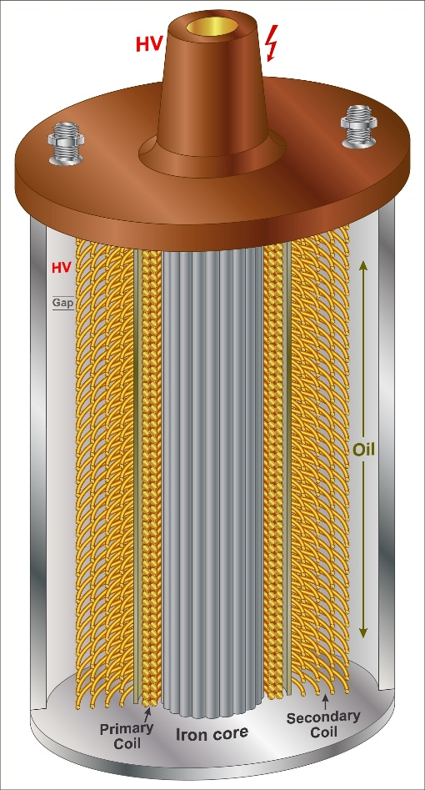
ب1 الإشعال الإلكتروني المبرمج
مستشعر درجة حرارة الهواء
الدور: يقيس درجة حرارة الهواء الداخل، ويرسل البيانات إلى وحدة التحكم الإلكتروني لضبط التوقيت بناءً على كثافة الهواء.
الأهمية: يضبط توقيت الإشعال للحفاظ على الكفاءة حيث تختلف كثافة الهواء مع درجة الحرارة.
مستشعر تأثير هول
الغرض: يكتشف وجود مجال مغناطيسي لتوفير بيانات دقيقة عن موضع مكونات مثل عمود المرفق أو عمود الكامات.
الاستخدام: يرسل بيانات دقيقة عن الموضع إلى وحدة التحكم الإلكتروني، ما يساعدها على تحديد توقيت حدث الإشعال بدقة.
ملف الإشعال
الدور: يحول ملف الإشعال الجهد المنخفض للبطارية إلى جهد عالي ضروري لإحداث شرر في شمعات الإشعال.
الوظيفة: تُنشِّط وحدة التحكم الإلكتروني ملف الإشعال في لحظات محددة بناءً على بيانات من المستشعرات، ما يضمن حدوث شرر قوي ومتسق للاحتراق الفعال.
الأهمية: يسهم التحكم الدقيق في الملف في كفاءة استهلاك الوقود وتقليل الانبعاثات وتشغيل المحرك بسلاسة.
الموزع
الدور: مع أن الموزع لا يوجد دائمًا في أنظمة الإشعال الإلكتروني المبرمج الحديثة، إلا أن بعضها يستخدمه لتوجيه شرر الجهد العالي إلى الأسطوانة الصحيحة.
التشغيل: تعمل وحدة التحكم الإلكتروني على مزامنة توقيت الموزع مع ترتيب إطلاق شرر المحرك، ما يضمن إطلاق شرر كل أسطوانة بالتسلسل الصحيح.
A103000399225

Slide 16
ب1 الإشعال الإلكتروني المبرمج
مفتاح الإشعال
الوظيفة: مفتاح الإشعال هو المكون الذي يتحكم فيه السائق والذي يشغِّل نظام الإشعال.
التشغيل: يرسل تشغيل المفتاح إشارة أولية إلى وحدة التحكم الإلكتروني لبدء المراقبة والتحكم في عملية الإشعال.
قرص Reluctor
الدور: قرص Reluctor هو أحد المكونات المستخدمة مع مستشعر تأثير هول للمساعدة على تحديد موضع المحرك.
التشغيل: عندما يدور قرص reluctor، فإنه يولد إشارة في كل مرة يمر فيها بالمستشعر، ما يرسل بيانات إلى وحدة التحكم الإلكتروني للتحكم في توقيت الإشعال بدقة.
الأهمية: يضمن أن وحدة التحكم الإلكتروني تتلقى معلومات دقيقة عن دوران المحرك، ما يسمح بتعديلات التوقيت الدقيقة.
آليات التفريغ
الإشعال بتفريغ المكثف
الوظيفة: يستخدم نظام تفريغ المكثف مكثفًا لتخزين الطاقة وإطلاقها بسرعة إلى ملف الإشعال.
الاستخدام: توفر أنظمة الإشعال بتفريغ المكثف شرارة قوية حتى عند سرعات المحرك العالية، ما يجعلها مناسبة للمحركات عالية الأداء.
الإشعال بالتفريغ الحثي
الوظيفة: يعتمد التفريغ الحثي على المجال المغناطيسي للملف، حيث يخزن الطاقة عندما تكون الدائرة الابتدائية نشطة ويطلقها لإحداث شرر.
الاستخدام: يوفر هذا النظام شررًا متسقًا ويشيع استخدامه في العديد من أنظمة الإشعال الإلكتروني المبرمج.
A103000399225

Slide 17
ب2 نظام الإشعال دون موزع
المقدمة
تحل أنظمة الإشعال دون موزع محل الموزع التقليدي حيث تستخدم ملفات الإشعال المتعددة والتحكم الإلكتروني المتقدم في الوقت وترسل الشرر مباشرة إلى شمعات الإشعال. يوفر هذا النظام اعتمادية محسنة، فهو يقلل التآكل الميكانيكي ويوفر توقيتًا أكثر دقة للاحتراق الفعال. سيدرس المتعلمون في هذا الجزء مكونات نظام الإشعال دون موزع ووظائفها وتشغيلها، بما في ذلك أدوار وحدة التحكم في الإشعال ووحدة التحكم في المحرك والملفات والمستشعرات. وبفهم نظام الإشعال دون موزع، سيكتسب المتعلمون نظرة ثاقبة على أحدث التطورات في تكنولوجيا الإشعال المستخدمة في مركبات اليوم.
المكونات والوظائف والتشغيل.
نظرة عامة: يعمل نظام الإشعال هذا من دون موزع، باستخدام ملفات فردية أو مزدوجة لإطلاق شمعات الإشعال. ويُنظم التوقيت والتحكم إلكترونيًا من خلال وحدات التحكم والمستشعرات، ما يضمن الإشعال الدقيق لكل أسطوانة.
الوظيفة: يعمل نظام الإشعال دون موزع على تحسين موثوقية الإشعال عن طريق تقليل الأجزاء المتحركة واستخدام المكونات الإلكترونية لتنظيم توقيت الشرر.
التشغيل: يتم التحكم في كل ملف أو زوج ملف بواسطة وحدة التحكم في الإشعال أو وحدة التحكم الإلكتروني، ويستخدم النظام بيانات المستشعر لتحديد التوقيت الدقيق لإصدار الشرر، بناءً على موضع المحرك والحمل.
وحدات التحكم: وحدة التحكم في الإشعال ووحدة التحكم في المحرك
وحدة التحكم في الإشعال:
الدور: تُنظم توقيت أحداث الإشعال وإطلاق الشرر، خاصة في المحركات التي لا تعتمد على وحدة التحكم الإلكتروني المركزي للتحكم في الإشعال.
الأداء الوظيفي: تستقبل وحدة التحكم في الإشعال البيانات من المستشعرات وترسل إشارات إلى ملفات الإشعال، ما يضمن توقيتًا دقيقًا للشرر.
وحدة التحكم في المحرك:
الدور: تعمل كمعالج مركزي لإدارة المحرك، ويشمل ذلك الإشعال وحقن الوقود والأنظمة الحيوية الأخرى.
الأداء الوظيفي: بالنسبة لأنظمة الإشعال دون موزع، تعمل وحدة التحكم الإلكتروني على معالجة البيانات الواردة من مستشعرات مختلفة (مثل مستشعرات موضع عمود المرفق وعمود الكامات) وتضبط توقيت الإشعال ديناميكيًا لتحقيق الأداء الأمثل والانبعاثات وكفاءة الوقود.
A103000399225

Slide 18
ب2 نظام الإشعال دون موزع
المحول
الغرض: يعمل على تحويل طاقة الجهد المنخفض من البطارية إلى الجهد العالي اللازم لتوليد شرر في الشمعة.
الوظيفة: يعمل المحول على زيادة الجهد إلى المستويات المطلوبة لتوليد الشرر، ما يسهم في الإشعال الفعال دون التعقيد الميكانيكي للموزع.
المكثف
الدور: يعمل المكثف على تخزين الطاقة الكهربائية وإطلاقها بسرعة للمساعدة في إنتاج شرر قوي.
الاستخدام: في بعض تكوينات نظام الإشعال دون موزع، تساعد المكثفات على استقرار التيار في الدائرة وضمان قوة شرر متسق، خاصة عند سرعات المحرك العالية.
ملفات الإشعال
ملفات الشرر الضائع
التعريف: تستخدم أنظمة الشرر الضائع أسطوانات مزدوجة تطلق في وقت واحد - واحدة على شوط الاشتعال والأخرى على شوط العادم.
الوظيفة: يلغي هذا التصميم الحاجة إلى موزع باستخدام ملف واحد لخدمة شمعتي الإشعال، ما يوفر إشعالًا موثوقًا وفعالًا لكلتا الأسطوانتين.
المزايا: تُحسن طريقة الشرر الضائع المتانة وتبسط نظام الإشعال عن طريق تقليل عدد الملفات المطلوبة.
ملفات التأثير المباشر
التعريف: تُثبَت ملفات التأثير المباشر مباشرةً على كل شمعة إشعال وتوفر شرارة فردية لكل أسطوانة.
الوظيفة: تستقبل هذه الملفات الإشارات مباشرة من وحدة التحكم الإلكتروني، ما يضمن التوقيت الدقيق ويحسن الاعتمادية من خلال التخلص من الحاجة إلى أسلاك شمعات الإشعال.
الفوائد: تعمل ملفات التأثير المباشر على تعزيز التحكم في الشرر وتقليل فقد الطاقة وتحسين الأداء، خاصةً في المحركات عالية السرعة أو عالية الأداء.
A103000399225

Slide 19
ب2 نظام الإشعال دون موزع
شمعة الإشعال
الغرض: توفر شمعة الإشعال مصدر الإشعال لمزيج الهواء والوقود في كل أسطوانة.
التشغيل: يجتاز شرر الجهد العالي المنبعث من الملف فجوة شمعة الإشعال، ما يؤدي إلى إشعال مزيج الهواء والوقود وتشغيل المحرك.
الأهمية: عادةً ما تكون شمعات الإشعال في أنظمة الإشعال دون موزع أكثر متانة، حيث يقلل التوقيت المتسق والدقيق من التآكل ويزيد من الكفاءة.
المستشعرات: مستشعر ضغط المشعب
الدور: يقيس ضغط مشعب السحب لقياس حمل المحرك وضبط توقيت الإشعال وفقًا لذلك.
الوظيفة: يساعد وحدة التحكم الإلكتروني على تحديد التوقيت المناسب لتحسين كفاءة الوقود وتقليل الانبعاثات.
مستشعر عمود المرفق (الكرنك)
الغرض: يكتشف الموضع الدقيق لعمود المرفق وسرعة دورانه.
الوظيفة: يوفر معلومات التوقيت المهمة لتوصيل الشرر، ما يسمح لوحدة التحكم الإلكتروني بمزامنة الإشعال مع دورات المحرك.
مستشعر موضع عمود الحدبات (الكامات)
الدور: يراقب موضع عمود الكامات لمساعدة وحدة التحكم الإلكتروني على تنسيق الإشعال مع توقيت الصمام.
الأهمية: يضمن إطلاق شرر كل أسطوانة في المرحلة الصحيحة، ما يحسن الكفاءة ويقلل مخاطر عدم الاحتراق.
مستشعر الطقطقة
الغرض: يكشف طقطقة المحرك؛ وهو شكل من أشكال الاحتراق غير المنضبط الذي يمكن أن يتلف المحرك.
الوظيفة: تستخدم وحدة التحكم الإلكتروني بيانات مستشعر الطقطقة لضبط توقيت الإشعال وحماية المحرك وتحسين الأداء من خلال منع الطقطقة.
A103000399225

Slide 20
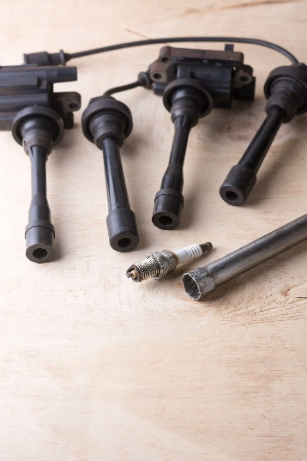
ب2 نظام الإشعال دون موزع
وحدات مفاتيح التيار الأساسي
الدور: تعمل وحدات مفاتيح التيار الأساسي على إدارة تدفق التيار في الملف الأساسي لملف الإشعال.
الوظيفة: تعمل على تشغيل وفصل التيار على فترات زمنية محددة، ما يسمح للمجال المغناطيسي في الملف بالانهيار وتوليد الجهد العالي اللازم للشرر.
الأهمية: هذه الوحدات ضرورية لتوقيت الإشعال الدقيق والموثوق، خاصة في أنظمة الشرر الضائع والتأثير المباشر.
الشرر الضائع
التعريف: يقوم نظام الشرر الضائع بإطلاق شمعتي إشعال في وقت واحد - واحدة على شوط الاشتعال والأخرى على شوط العادم - باستخدام ملف واحد للأسطوانات المقترنة.
الوظيفة: تساعد هذه الطريقة على تبسيط عملية الإشعال عن طريق تقليل عدد الملفات المطلوبة وخفض التكاليف وزيادة متانة النظام.
المزايا: توفر أنظمة الشرر الضائع إطلاقًا ثابتًا للشرر، ما يجعلها مناسبة لمجموعة كبيرة من المحركات مع الحفاظ على الاعتمادية.
الإشعال بالتأثير المباشر
التعريف: يستخدم الإشعال بالتأثير المباشر ملفات فردية مثبتة على كل شمعة إشعال، ما يوفر شرارة فردية لكل أسطوانة دون الحاجة إلى موزع.
التشغيل: تنشط وحدة تحكم إلكتروني كل ملف في الوقت الأمثل، بناءً على البيانات الواردة من المستشعر، لزيادة الكفاءة والأداء.
الفوائد: يعمل الإشعال بالتأثير المباشر على تعزيز الاعتمادية وتقليل فقد الطاقة المحتمل وتحسين الأداء خلال مجموعة كبيرة من ظروف التشغيل.
A103000399225

Slide 21
نتاج التعلم ج
تعرُّف وظيفة مولدات النبض ووحدات التحكم وآلية تشغيلهما
يُعرف نتاج التعلم هذا المتعلمين بالدور الحاسم لمولدات النبض ووحدات التحكم في أنظمة الإشعال الحديثة. تُستخدم مولدات النبض لتوفير إشارات دقيقة للتوقيت والتحكم، وتعتبر ضرورية لتحقيق توقيت الإشعال الدقيق والأداء الأمثل للمحرك. سيستكشف هذا النتاج أنواعًا مختلفة من مولدات النبض، مثل تأثير هول، والالتقاط الحثي، ومولدات النبض الضوئي، ووظائفها وتطبيقاتها. وفهم هذه المكونات أساسي لتشخيص أعطال أنظمة الإشعال المتقدمة وصيانتها.
A103000399225

Slide 22
ج1 المولدات
المقدمة: تمثل مولدات النبض مكونات أساسية في أنظمة الإشعال الإلكتروني، حيث تصدر إشارات تساعد على التحكم في توقيت أحداث الإشعال. وتنشأ هذه الإشارات بطرق مختلفة؛ منها تقنيات تأثير هول والالتقاط الحثي والنبض الضوئي. في هذا الجزء، سيدرس المتعلمون كل نوع من المولدات، ووظيفتها، وكيف تسهم في التوقيت الدقيق وتشغيل أنظمة الإشعال. سيعزز إتقان هذه التقنيات قدرة المتعلمين على فهم أنظمة إدارة المحرك المعقدة واستخدامها.
مولدات تأثير هول:
نظرة عامة: تستخدم مولدات تأثير هول مبدأ تأثير هول، حيث يتولد الجهد (جهد هول) عبر الموصل عندما يتعرض لمجال مغناطيسي. ويُستخدم هذا التأثير للكشف عن الموضع والسرعة في أنظمة الإشعال.
جهد هول:
التعريف: جهد هول هو فرق الجهد الناتج عند وضع موصل يحمل تيارًا في مجال مغناطيسي، ما يوفر طريقة دقيقة لاتلامسية لقياس الموضع أو سرعة الدوران.
الوظيفة: يُستخدم هذا الجهد لإنشاء إشارات نبضية تشير إلى موضع مكونات؛ مثل عمود المرفق أو عمود الكامات.
دائرة هول المتكاملة (IC): الدور: دائرة هول المتكاملة عبارة عن شريحة إلكترونية صغيرة تكتشف جهد هول، وتعالج الإشارة في شكل يمكن استخدامه بواسطة وحدة التحكم في نظام الإشعال.
الأهمية: توفر اعتمادية ومتانة عالية لأنها أقل تأثرًا بالتآكل مقارنة بالمستشعرات الميكانيكية.
الريَش والمغناطيس:
الوظيفة: تمر ريشة دوارة عبر المجال المغناطيسي الناتج عن مغناطيس ثابت، وتقطع المجال المغناطيسي وتنتج سلسلة من النبضات.
الاستخدام: تساعد هذه النبضات وحدة التحكم على تحديد مواضع المكونات، وتعتبر ضرورية لتوقيت الإشعال الدقيق.
وحدة التحكم: الغرض: تستقبل وحدة التحكم الإشارات من مولد تأثير هول وتعالجها، وتستخدمها لمزامنة توقيت الإشعال مع دورات المحرك.
الأهمية: تضمن توقيت إرسال الشرر على النحو الأمثل بناءً على موضع المحرك وسرعته.
A103000399225

Slide 23
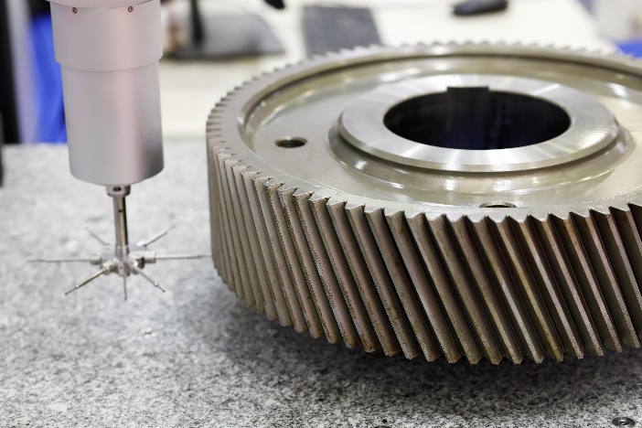
ج1 المولدات
مولدات الالتقاط الحثي
نظرة عامة: تعمل مولدات الالتقاط الحثي على أساس الحث الكهرومغناطيسي، حيث ينشأ المجال المغناطيسي بواسطة مغناطيس دائم، وعندما يمر جسم معدني (مثل عجلة التنشيط) عبر الحقل، فإنه يحفز الجهد في ملف من الأسلاك، ما ينتج إشارة لنظام الإشعال.
المغناطيس الدائم
الدور: يولد المغناطيس الدائم مجالًا مغناطيسيًا ثابتًا، ما يتيح إنتاج النبضات دون الحاجة إلى مصدر طاقة خارجي.
الاستخدام: يتفاعل المجال المغناطيسي مع عجلة التنشيط لإنتاج إشارة توفر بيانات التوقيت لنظام الإشعال.
الملفات الحثية
الوظيفة: يلتقط الملف أو اللفة في الالتقاط الحثي الجهد الناتج عن المجال المغناطيسي عندما تمر عجلة التنشيط، ويحوله إلى نبض.
الأهمية: تتميز الملفات الحثية بالمتانة وترسل إشارات موثوقة، ما يجعلها مثالية للاستخدام طويل الأمد في بيئات المحرك القاسية.
عجلة التنشيط
الغرض: عجلة التنشيط عبارة عن قرص معدني مسنن أو مشقوق يدور بالقرب من المغناطيس والملفات، ما يخلق نبضًا في كل مرة يمر فيها السن أو الفتحة.
التشغيل: تتوافق كل نبضة مع موضع محدد لعمود المرفق أو عمود الكامات، والذي تستخدمه وحدة التحكم لضبط توقيت الإشعال.
عجلة التنشيط
A103000399225

Slide 24
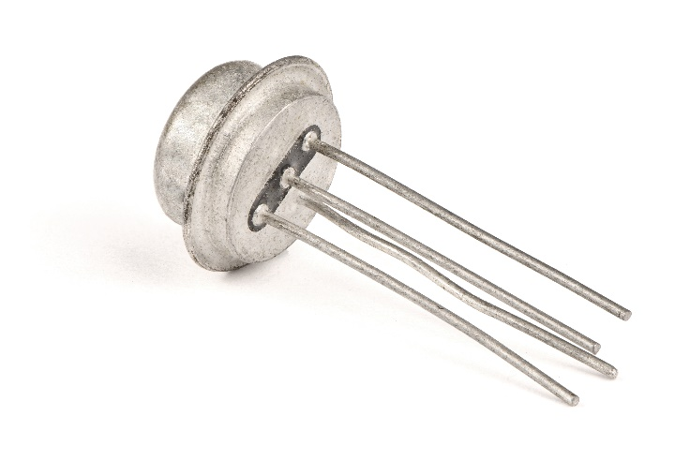
ج1 المولدات
مولدات النبض الضوئي
نظرة عامة: تستخدم مولدات النبض الضوئي مستشعرات ضوئية لاكتشاف موضع وحركة مكونات المحرك، وتوليد إشارات دقيقة بناءً على انقطاع شعاع الضوء.
الصمام الثنائي الباعث للضوء:
الدور: يُصدر الصمام الثنائي الباعث للضوء شعاعًا من الضوء باتجاه مستشعر (عادةً ما يكون ترانزستور ضوئي)، ما يشكل أساس توليد النبض الضوئي.
الوظيفة: عندما يدور جسم تنشيط (مثل القرص المشقوق) ويقطع شعاع الضوء، فإنه ينشئ نبضة تستخدمها وحدة التحكم في نظام الإشعال.
ترانزستور ضوئي
الغرض: يكتشف الترانزستور الضوئي الانقطاعات في شعاع الضوء، ما يخلق نبضة كهربائية تشير إلى موضع مكونات المحرك الدوارة.
الأهمية: يوفر دقة عالية واستجابة سريعة، ما يجعله مثاليًا للتطبيقات عالية السرعة حيث يكون التوقيت الدقيق أمرًا بالغ الأهمية.
A103000399225

Slide 25
ج2 الملامسات المدعومة بالترانزستور
ج2: الملامسات المدعومة بالترانزستور
المقدمة
تُستخدم الملامسات المدعومة بالترانزستور في أنظمة الإشعال الحديثة لتحل محل الملامسات الميكانيكية التقليدية التي تتآكل ويتخفض أداؤها بمرور الوقت. بفضل استخدام الترانزستورات والدوائر الإلكترونية، يمكن لأنظمة الإشعال تحقيق أوقات استجابة أسرع وزيادة المتانة وتحسين التحكم في توقيت الإشعال. سيستكشف المتعلمون في هذا الجزء كيفية عمل الترانزستورات داخل أنظمة الإشعال، ويفهمون استخدام ترانزستور دارلينغتون لتحسين معالجة التيار، ومراجعة فوائد أنظمة الإشعال دون قاطع تلامس. وهذه المعرفة تؤهل المتعلمين للعمل على أنظمة الإشعال الموثوقة والفعالة المستخدمة في مركبات اليوم.
تشغيل الترانزستور
التعريف: الترانزستور هو جهاز شبه موصل يستخدم لتضخيم أو تبديل الإشارات الإلكترونية والطاقة الكهربائية، ما يسمح بالتحكم الدقيق في توقيت الإشعال دون الاعتماد على الملامسات الميكانيكية.
وظيفته في أنظمة الإشعال:
تعمل الترانزستورات في أنظمة الإشعال كمفاتيح إلكترونية، لتحل محل نقاط قطع التيار الميكانيكية المستخدمة في الأنظمة القديمة.
عند تشغيل الترانزستور، فإنه يسمح للتيار بالتدفق عبر ملف الإشعال، ما يولد مجالًا مغناطيسيًا. وعند إيقاف تشغيل الترانزستور، ينهار المجال المغناطيسي، ما يشكل جهدًا عاليًا يُرسل إلى شمعات الإشعال.
المزايا
الاعتمادية: تتميز الترانزستورات بمتانة عالية، حيث لا تحتوي على أجزاء متحركة يمكن أن تتآكل، ما يزيد من طول عمر نظام الإشعال.
الدقة: تسمح بتحكم أكثر دقة في توقيت الإشعال، ما يؤدي إلى تحسين أداء المحرك وكفاءته.
السرعة: يعد تشغيل الترانزستور أسرع من الملامسات الميكانيكية، ما يوفر أوقات استجابة أسرع لازمة للمحركات عالية السرعة.
A103000399225

Slide 26
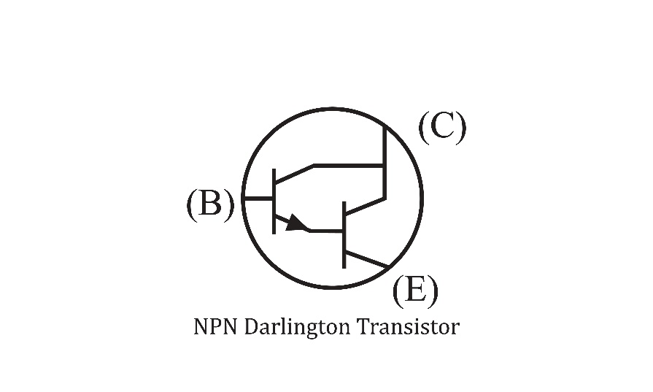
ج2 الملامسات المدعومة بالترانزستور
ترانزستور دارلينغتون
التعريف: ترانزستور دارلينغتون عبارة عن تكوين من زوج ترانزستور متصلين معًا لتوفير كسب تيار أعلى. يعمل الترانزستور الأول على تضخيم التيار وتمريره إلى الترانزستور الثاني، ما يؤدي إلى كسب إجمالي أعلى بكثير.
وظيفته في أنظمة الإشعال:
تضخيم التيار: يسمح تكوين ترانزستور دارلينغتون بتيار تحكم صغير للتعامل مع تيار حمل أكبر، وهو أمر ضروري لإدارة التيار المطلوب لإنتاج شرارة قوية في ملف الإشعال.
التبديل المحسن: ومع زيادة كسب التيار، يمكن لزوج دارلينجتون تبديل كميات كبيرة من التيار بكفاءة عالية، ما يضمن توليد شرارة متسقة وموثوقة عبر جميع الأسطوانات.
الفوائد:
قوة شرارة محسنة: يوفر كسب التيار المتزايد شرارة قوية، ما يسهم في الاحتراق الفعال.
المتانة: يتميز ترانزستور دارلينغتون بأنه معمِّر وأقل عرضة للتآكل من الملامسات الميكانيكية، ما يقلل احتياجات الصيانة.
تقليل تبديد الحرارة: يعمل بكفاءة، ما يقلل تراكم الحرارة داخل نظام الإشعال، الأمر الذي يعزز طول عمر المكونات.
A103000399225

Slide 27
ج2 الملامسات المدعومة بالترانزستور
مزايا أنظمة الإشعال دون قاطع تلامس
التعريف: تشير الأنظمة دون قاطع تلامس إلى أنظمة الإشعال التي لا تعتمد على نقاط قاطع التلامس الميكانيكي التقليدي للتحكم في توقيت الشرر. ولكنها تستخدم مكونات إلكترونية مثل الترانزستورات أو مستشعرات تأثير هول أو المستشعرات الضوئية.
الفوائد الرئيسة:
تقليل التآكل الميكانيكي: مع عدم وجود نقاط تلامس متحركة، تكون أنظمة الإشعال دون قاطع تلامس أقل عرضة للتآكل والتلف، ما يؤدي إلى عمر خدمة أطول.
دقة توقيت محسنة: يوفر التحكم الإلكتروني توقيتًا أكثر دقة للإشعال، ما يُحسِّن كفاءة الوقود ويقلل الانبعاثات ويحسِّن أداء المحرك.
انخفاض متطلبات الصيانة: تتطلب أنظمة الإشعال دون قاطع التلامس الحد الأدنى من الصيانة مقارنة بالأنظمة الميكانيكية، حيث لا توجد نقاط للتعديل أو الاستبدال بمرور الوقت.
اعتمادية محسنة: بفضل وجود عدد أقل من الأجزاء المتحركة والمكونات الأكثر استقرارًا، تعد أنظمة الإشعال دون قاطع تلامس موثوقة للغاية، خاصةً في استخدامات المركبات عالية الأداء وعالية السرعة.
A103000399225

Slide 28
ج3 وحدات التحكم
ج3: وحدات التحكم
المقدمة
تمثل وحدات التحكم العقول الإلكترونية لنظام الإشعال، فهي مسؤولة عن معالجة الإشارات وإدارة التوقيت والحفاظ على استقرار مستويات الجهد. تضمن وحدات التحكم عمل نظام الإشعال بكفاءة وموثوقية، وذلك من خلال تنفيذ العمليات المعقدة، مثل تشكيل النبض والتحكم في السكون. إضافة إلى ذلك، تستخدم هذه الوحدات طرق تخزين البرامج، مثل ذاكرة ROM و وذاكرة EPROM، لتخزين البيانات الأساسية لمعايرة النظام وتعديلات التوقيت. سيتناول هذا الجزء وظائف وحدات التحكم وآلية تشغيلها وطرق تخزينها، ما يساعد المتعلمين على فهم كيفية مساهمة هذه المكونات في دقة نظام الإشعال واعتماديته.
A103000399225

Slide 29
ج3 وحدات التحكم
تشغيل وحدات التحكم
تشكيل النبض:
التعريف: تشكيل النبض هو عملية تعديل الشكل الموجي للإشارات الكهربائية للتأكد من أنها تلبي متطلبات التوقيت والسعة المحددة.
وظيفته في الإشعال: يساعد تشكيل النبض على إنشاء إشارات متسقة ودقيقة لأغراض التوقيت وتقليل الضوضاء وضمان أحداث الإشعال الدقيقة.
التحكم في مدة السكون:
الغرض: تدير وحدة التحكم مدة السكون، أو الوقت الذي تظل فيه الدائرة الابتدائية مغلقة، ما يسمح بتراكم تيار كافٍ في ملف الإشعال.
الأهمية: يضمن التحكم الدقيق في مدة السكون إصدار شمعة الإشعال شررًا قويًا، ما يؤدي إلى تحسين الاحتراق وتعزيز كفاءة الوقود.
استقرار الجهد: الوظيفة: يحافظ استقرار الجهد على مستوى جهد ثابت داخل نظام الإشعال، ما يمنع التقلبات التي قد تؤثر في الأداء.
الاستخدام: تنظم وحدة التحكم الجهد لحماية المكونات الحساسة وضمان توليد شرر موثوق.
مفتاح التيار الأساسي:
التعريف: يتضمن مفتاح التيار الأساسي التحكم في تدفق التيار من خلال الملف الأساسي لملف الإشعال.
التشغيل: تشغل وحدة التحكم الدائرة الابتدائية وتفصلها على فترات زمنية محددة، ما يشكل المجال المغناطيسي اللازم لتوليد الشرارة في الدائرة الثانوية.
معالجة النبض:
الدور: تعالج وحدة التحكم النبضات الواردة من المستشعرات؛ مثل تلك الناتجة عن عمود المرفق أو مستشعرات موضع عمود الكامات، لمزامنة توقيت الإشعال.
الغرض: تضمن معالجة النبض توقيت أحداث الشرر بدقة وفقًا لموضع المحرك وسرعته، ما يعزز الأداء.
A103000399225

Slide 30
ج3 وحدات التحكم
التحكم الثانوي في الخرج: الوظيفة: يتحكم في خرج الجهد العالي في الدائرة الثانوية، ما يضمن إصدار شمعة الإشعال شررًا متسقًا.
الأهمية: يعد تنظيم الخرج الثانوي بالغ الأهمية للحفاظ على الاحتراق المستقر، خاصة في ظل أحمال المحرك المتغيرة.
مضخم الإشعال: الدور: يعزز مضخم الإشعال الإشارات المرسلة إلى ملف الإشعال، ما يضمن شرارة قوية.
الاستخدام في الإشعال: من خلال تضخيم الإشارات، تساعد وحدة التحكم على إطلاق شرر قوي وموثوق، وهو أمر بالغ الأهمية للاحتراق الفعال.
تعديل الفجوة الهوائية: التعريف: الفجوة الهوائية هي المسافة بين المكونات المغناطيسية داخل نظام الإشعال، والتي تؤثر في قوة الإشارة.
الاستخدام: يمكن لوحدات التحكم ضبط فجوة الهواء في بعض الأنظمة، ما يضمن الإرسال الأمثل للإشارة والتوقيت الدقيق.
تقديم الإشعال الإلكتروني: الغرض: يعمل تقديم الإشعال الإلكتروني على ضبط توقيت الإشعال استنادًا إلى سرعة المحرك وحمولته، ما يؤدي إلى زيادة التوقيت أو تأخيره بحسب الحاجة.
الفائدة: من خلال ضبط التوقيت ديناميكيًا، يعمل تقديم الإشعال الإلكتروني على تحسين كفاءة الوقود وتقليل الانبعاثات ومنع تعطل المحرك.
خريطة تقديم الإشعال: التعريف: تمثل خريطة تقديم الإشعال جدول بيانات مخزن في وحدة التحكم يوفر قيم التوقيت المثلى بناءً على ظروف المحرك المختلفة.
الوظيفة: تسترشد وحدة التحكم بخريطة تقديم الإشعال لضبط التوقيت بدقة، وتحسين الأداء خلال السرعات/الأحمال المختلفة.
التحكم في الطقطقة: الدور: يعمل نظام التحكم في الطقطقة على رصد وضبط طقطقة المحرك أو الاحتراق غير المنتظم الذي قد يؤدي إلى تلف المحرك.
التشغيل: تستخدم وحدة التحكم البيانات الواردة من مستشعر الطقطقة لضبط التوقيت ومنع الطقطقة وتحسين الأداء.
A103000399225

Slide 31

ج3 وحدات التحكم
طرق تخزين البرنامج
ذاكرة القراءة فقط (روم)
التعريف: روم هو نوع من أنواع الذاكرة المستديمة التي تخزن البيانات المستخدمة من قبل وحدة التحكم بشكل دائم، مثل إعدادات التوقيت والمعايرة.
الوظيفة: تخزن ذاكرة روم المعلمات الأساسية للنظام التي تظل ثابتة، ما يضمن أداء الإشعال المستقر في مختلف الظروف.
الأهمية: نظرًا لأنه لا يمكن تغيير بيانات ذاكرة روم، فإنها توفر مرجعًا موثوقًا لإعدادات الإشعال الأساسية، ما يقلل تقلبات النظام.
ذاكرة القراءة فقط القابلة للمسح والبرمجة (EPROM)
التعريف: ذاكرة EPROM هي نوع من الذاكرة يمكن إعادة برمجته لتخزين البيانات، ما يسمح بإجراء تحديثات لمعلمات الإشعال استنادًا إلى البيانات أو الظروف الجديدة.
الاستخدام في أنظمة الإشعال: تسمح ذاكرة EPROM لوحدات التحكم بالتكيف مع المواصفات المحدثة، مثل خرائط التوقيت أو معايير الانبعاثات.
الفائدة: توفر ذاكرة EPROM المرونة، ما يمكّن الشركات المصنعة من إجراء التعديلات بحسب الضرورة، وتحسين قدرة النظام على التكيف والأداء.
ذاكرة EPROM
A103000399225

Slide 32
نتاج التعلم د
اكتساب القدرة على إجراء اختبارات
على نظام الإشعال الإلكتروني
للتحقق من أعطال النظام
يزود نتاج التعلم هذا الطلاب بالمهارات اللازمة لإجراء اختبارات على أنظمة الإشعال الإلكتروني وتحديد الأعطال والتأكد من عمل هذه الأنظمة بشكل صحيح، ففي ظل التعقيد المتزايد لأنظمة الإشعال، يعد الاختبار التشخيصي ضروريًا لتحديد الأعطال بدقة وإجراء الإصلاحات في الوقت المناسب. سيتعلم الطلاب أيضًا استخدام أدوات التشخيص المختلفة وتفسير رموز الأعطال واتباع ممارسات العمل الآمن عند اختبار مكونات مثل شمعات الإشعال والملفات والمستشعرات والأسلاك. ويعد إتقان إجراءات الاختبار هذه بالغ الأهمية لصيانة أنظمة الإشعال الحديثة واستكشاف أمحمد خالد قطنانيا وإصلاحها بشكل فعال.
A103000399225

Slide 33
د1 الاختبار
يمثل الاختبار جزءًا أساسيًا من تشخيص أنظمة الإشعال الإلكتروني وصيانتها. لذا، يعرِّف هذا الجزء الطلاب بالمعدات والممارسات والتقنيات اللازمة لإجراء اختبارات شاملة وتحديد الأعطال. عند فهم كيفية استخدام أدوات التشخيص وتفسير رموز الأعطال وفحص كل مكون، سيكتسب الطلاب المهارات العملية الأساسية لضمان اعتمادية أنظمة الإشعال وكفاءة أدائها. فضلًا عن أن هذه المعرفة العملية ستؤهل الطلاب وتعدهم لسيناريوهات العالم الحقيقي في صيانة المركبات وإصلاحها.
A103000399225

Slide 34
د1 الاختبار
معدات الاختبار: جهاز تشخيص الأعطال الذاتي
التعريف: تراقب أنظمة تشخيص الأعطال الذاتي أداء المركبة وتصدر أكوادًا تشخيصية للأعطال، والتي يمكن للفنيين الوصول إليها باستخدام ماسح ضوئي.
وظيفته في الاختبار: تتيح أدوات تشخيص الأعطال الذاتي الوصول السريع والسهل إلى أكواد الأعطال، والتي توفر معلومات قيّمة لتشخيص مشكلات الإشعال وغيرها من المشكلات المتعلقة بالمحرك.
أدوات الاختبار:
أمثلة: أجهزة القياس متعددة الأغراض، وراسمات الذبذبات، وأجهزة قياس السكون.
الغرض: تقيس هذه الأدوات الجهد والتيار والمقاومة وغيرها من المعلمات للتحقق من حالة وتشغيل مكونات الإشعال.
الاستخدام: يستخدم الفنيون أدوات الاختبار لفحص مكونات مثل الملفات والمستشعرات والأسلاك، وتحديد الأعطال التي قد لا تكون مرئية على الفور.
جهاز اختبار انخفاض الجهد: الدور: يقيس انخفاض الجهد عبر المكونات والوصلات المختلفة لاكتشاف المشكلات المحتملة.
الأهمية: يساعد اختبار انخفاض الجهد على تحديد مشكلات المقاومة في الأسلاك والموصلات والمكونات الأخرى التي يمكن أن تؤدي إلى ضعف أداء الإشعال.
جهاز اختبار وحدة التحكم الإلكتروني: الوظيفة: يختبر أداء وحدة التحكم الإلكتروني والنظام الذي يدير توقيت الإشعال والمعلمات المهمة الأخرى.
الاستخدام: يتحقق من أن وحدة التحكم الإلكتروني تعالج الإشارات بدقة وترسل التعليمات الصحيحة إلى مكونات الإشعال، ما يضمن التشغيل الأمثل.
جهاز اختبار تقديم وتأخير الإشعال: الغرض: يختبر إعدادات تقديم وتأخير الإشعال، ما يضمن ضبط توقيت الإشعال بشكل مناسب تحت أحمال وسرعات المحرك المختلفة.
الفائدة: يضمن التقديم والتأخير المناسبين للإشعال احتراقًا فعالًا وتقليل الانبعاثات وتعزيز الاقتصاد في استهلاك الوقود.
A103000399225

Slide 35

د1 الاختبار
ممارسات العمل الآمن
معدات الحماية:
الغرض: تضمن سلامة الفنيين باستخدام معدات الحماية الشخصية؛ مثل القفازات والنظارات الواقية وملابس الحماية.
الأهمية: تحمي من المخاطر الكهربائية ودرجات الحرارة المرتفعة والتعرض الكيميائي المحتمل.
التعامل الآمن مع المعدات: الإرشادات: اتبع إجراءات العمل الآمن عند التعامل مع أدوات التشخيص، وتأكد من التأريض الصحيح وتجنب ملامسة الدوائر الحية.
الأهمية: يمنع التعامل السليم الحوادث ويضمن نتائج اختبار دقيقة.
سلامة منطقة العمل: المتطلبات: حافظ على مساحة العمل نظيفة ومنظمة وخالية من المخاطر المحتملة.
الفائدة: يقلل مخاطر الحوادث ويهيئ بيئة فعالة للعمل التشخيصي.
A103000399225

Slide 36
د1 الاختبار
المكونات والدوائر للاختبار: المصاهر والأسلاك
الدور: تعتبر المصاهر والأسلاك جزءًا لا يتجزأ من الدوائر الكهربائية، حيث تحمي المكونات من فرط الطاقة وتوصل التيار إلى أجزاء الإشعال.
الاختبار: تحقق من الاستمرارية والمقاومة لضمان توصيل الطاقة بشكل صحيح وتحديد أي أعطال، مثل انقطاع الأسلاك أو تآكلها.
الموصلات
الوظيفة: تربط الموصلات بين مكونات مختلفة داخل نظام الإشعال، ما يضمن استقرار نقل الطاقة والإشارة.
الفحص: تحقق من التآكل أو الارتخاء أو التلف الذي قد يتسبب في ضعف التوصيلات ويؤثر في أداء النظام.
الملف وشمعة الإشعال: الغرض: يولد ملف الإشعال جهدًا عاليًا تستخدمه شمعة الإشعال لإشعال مزيج الهواء والوقود في كل أسطوانة.
الاختبار: اعمل على قياس خرج الملف ومقاومة شمعة الإشعال، وافحص حالة شمعة الإشعال بحثًا عن التآكل أو الرواسب التي يمكن أن تؤثر في الأداء.
الأسلاك الموصلة والذراع الدوار: الدور: تحمل الأسلاك الموصلة الجهد العالي من الملف إلى الموزع، بينما يقوم ذراع الدوار بتوزيعه على كل شمعة إشعال.
الفحص: تحقق من وجود مقاومة أو شقوق أو رواسب كربون قد تؤدي إلى ضعف توصيل الشرر أو عدم الاحتراق.
غطاء الموزع: الوظيفة: يحمي غطاء الموزع المكونات الداخلية ويوجه التيار عالي الجهد إلى شمعة الإشعال الصحيحة.
الاختبار: افحص بحثًا عن علامات تآكل أو رطوبة أو رواسب كربون قد تؤدي إلى تقاطع إطلاق الشرر أو الشرر الضائع.
A103000399225

Slide 37
د1 الاختبار
مولد النبض والمستشعرات
الغرض: ترسل مولدات النبض والمستشعرات (مثل مستشعرات عمود المرفق وعمود الكامات والطقطقة) إشارات إلى وحدة التحكم الإلكتروني للتحكم الدقيق في التوقيت.
الاختبار: تحقق من خرج المستشعر وقوة الإشارة لضمان إرسال بيانات دقيقة لتعديل توقيت الإشعال.
صندوق فحص أطراف التوصيل: الاستخدام: يوفر نقطة وصول ملائمة لاختبار استمرارية الدائرة والإشارات دون فصل المكونات.
الاستخدام: يسمح للفنيين بمراقبة أداء الدوائر في الوقت الفعلي، ما يساعد على استكشاف الأعطال وإصلاحها بشكل فعال.
مفتاح الإشعال وفجوة هواء Reluctor:
مفتاح الإشعال: يتحكم في طاقة نظام الإشعال؛ ويضمن الاختبار تنشيطه وفصله بشكل صحيح.
فجوة هواء Reluctor: تؤثر الفجوة بين Reluctor والمستشعر في قوة الإشارة؛ لذا تحقق من المسافات الصحيحة لتجنب فقدان الإشارة أو حدوث خلل.
التحقق من الأعطال
الرطوبة والأوساخ والتآكل
المشكلة: يمكن أن يؤدي التلوث والتآكل إلى إضعاف التوصيلات الكهربائية، ما يؤدي إلى ضعف الأداء أو تعطل النظام.
الحل: نظف المكونات وافحصها بانتظام، واستبدل أي أجزاء تعرضت لتآكل أو تلف شديد.
قراءة كود العطل
العملية: استخدم أدوات التشخيص لقراءة أكواد الأعطال من وحدة التحكم الإلكتروني، لمعرفة مشكلات محددة داخل نظام الإشعال.
الاستخدام: تساعد أكواد الأعطال على تحديد مناطق المشكلات وتوجيه الفنيين في تحديد الأعطال ومعالجتها بكفاءة.
فحص المكوِّن
أسلاك موصلات شمعة الإشعال وحالتها: افحص الأسلاك بحثًا عن التآكل أو التشققات، وافحص شمعات الإشعال بحثًا عن رواسب الكربون أو الفجوات التي قد تضعف الأداء.
ذراع الدوار وغطاء الموزع: تحقق من وجود أي تآكل أو شقوق أو رواسب يمكن أن تؤدي إلى إطلاق شرر ضعيف أو غير متسقة.
A103000399225

Slide 38
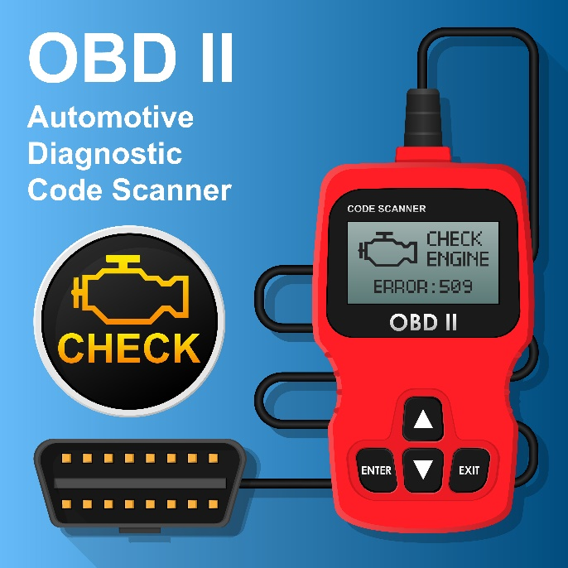
د1 الاختبار
زاوية السكون وتوقيت الإشعال
زاوية السكون: تأكد من زاوية السكون الصحيحة للحفاظ على تدفق تيار كافي في ملف الإشعال، ما يعزز قوة الشرر.
التوقيت: اختبر توقيت الإشعال واضبطه لتلبية مواصفات المحرك وتقليل الانبعاثات وتحسين كفاءة الوقود.
مقاومة وحدة مولد النبض
الاختبار: اعمل على قياس المقاومة في مولد النبض للتأكد من أنه يوفر إشارات متسقة ودقيقة لوحدة التحكم الإلكتروني.
الأهمية: يتحقق من أن الوحدة تعمل بشكل صحيح، وهو ضروري للتوقيت الدقيق وأداء النظام.
خرج المستشعر وتشغيله
الفحص: تحقق من خرج المستشعر للتأكد من دقته، وتأكد من أن البيانات المرسلة إلى وحدة التحكم الإلكتروني صحيحة وموثوقة.
الاستخدام: تسمح بيانات المستشعر الدقيقة لوحدة التحكم الإلكتروني بإجراء تعديلات دقيقة في التوقيت، وذلك ضروري لأداء المحرك.
A103000399225

Slide 39

يوم في حياة جيك:
"فني تشخيص أعطال السيارات"
يوم في حياة جيك، فني تشخيص أعطال السيارات
تعرَّف على جيك
جيك فني تشخيص أعطال سيارات يعمل في وكالة ويبلغ من العمر 34 عامًا. ويعرف بشغفه بالسيارات وحل المشكلات الذي دفعه إلى سلوك هذا المسار الوظيفي.
المسار المهني
المؤهلات: حصل على 14-16 شهادة تأهيلية، تليها شهادة BTEC من المستوى 3 في تكنولوجيا المركبات.
التدريب المهني: حصل على تدريب مهني ليكون فني سيارات، حيث مزج التدريب العملي مع المقررات الدراسية.
التدرج الوظيفي: بدأ العمل فنيًّا مبتدئ، ويسعى الآن ليصبح فنيًا أولَا متخصصًا في المركبات الكهربائية.
يوم عادي
8:00 ص: إحاطة أعضاء الفريق بالمعلومات ومراجعة مهام اليوم.
8:30 ص: يجري فحصًا لنظام تشخيص الأعطال الذاتي للتحقق من أكواد الأعطال في السيارة.
9:30 ص: يعمل على تشخيص المشكلات باستخدام أدوات مثل أجهزة القياس متعددة الأغراض وراسمات الذبذبات.
1:00 م: يستبدل الأجزاء أو يعيد معايرة الأنظمة بناءً على نتائج التشخيص.
2:30 م: يأخذ السيارة التي خضعت للإصلاح لاختبار القيادة لتأكيد الإصلاحات.
4:30 م: يختتم بتقديم إحاطة للفريق ويستعد لليوم التالي.
لماذا يحب جيك وظيفته: العمل التطبيقي وحل المشكلات والعمل الجماعي
وفرصة العمل على تقنيات المركبات الكهربائية الناشئة.
A103000399225

Slide 40
شكر وتقدير
الصور
صورة ألامي ستوك: شاميل (الشريحة 19)، جينكور (الشريحة 22)؛ شوترستوك: إدغار جي بيهل (الشريحة 5)، ميبان (الشريحة 6)، أودايكس (الشريحة 8)، سيرافيت.كا (الشريحة 12)، فؤاد أ. سعد (الشريحة 14)،
كوفالشوك أولكسندر (الشريحة 23)، غوبيغو (الشريحة 25)، أندري سيمونينكو (الشريحة 30)، كمبز
(الشريحة 34)، روموراي (الشريحة 37)، إتش كواليتي (الشريحة 38).
A103000399225

